Slide 1
Разработване на интерпретативен Domain Specific Langulage (DSL) за дефиниране и изпълнение на задачи за комуникация между микросървиси и изолирано изпълнение на Python скриптове в Docker контейнери
Разработил: Иван николов Научен ръководител: доц. Явор Томов

Slide 2
Съдържаниe
Какво е Domain-Specific Language (DSL)?
Въведение в целите на разработката
Реални примери и аналогии (вдъхновение от съществуващи DSL-и)
Избор на Технологии
Архитектура и практическа реализация
Постижения, Ограничения и Бъдещо Развитие
Демострация

Slide 3
Какво е Domain-Specific Language (DSL)?

Slide 4
Какво е Domain-Specific Language (DSL)?
Специализиран език, създаден за конкретна област или задача
Не е предназначен за общо програмиране
По-лесен за разбиране и използване от експерти в съответната област
Може да бъде:
Външен DSL – собствен синтаксис (SQL, GitHub Actions, Terraform HCL)
Вътрешен DSL – базиран на съществуващ език за програмиране (LINQ (C#), Kotlin DSL (Gradle), RSpec (Ruby))

Slide 5
Въведение в целите на разработката

Slide 6
Основни цели на разработката
Външен интерпретативен DSL
Изпълнение на задачи
Контрол на изпълнението:
Интегрирана цялостна система
Notes:
1. Външен интерпретативен DSL: Лесен за използване YAML синтаксис; Четимост и достъпност за домейн-експерти
2. Изпълнение на задачи: HTTP заявки (GET, POST, PUT, DELETE); Стартиране на Python скриптове в Docker
3. Контрол на изпълнението: Дефиниране на оператори като: if-statement, parallel, timeout
4. Интегрирана цялостна система: Go интерпретатор за изпълнение на DSL; Java Spring Boot REST API; Angular Web интерфейси; MongoDB за съхранение на резултати

Slide 7
Търсен краен ефект на разработката
Четим и интуитивен DSL
Наблюдаемост и контрол в реално време
Система за автоматизация на DevOps задачи

Slide 8
Какво представлява интерпретативен DSL
Интерпретативен DSL
Автоматизация, обработка на конфигурации и бизнес процеси
По-бавно в сравнение с компилативен DSL
Бърза разработка
Notes:
Интерпретативен DSL е тип DSL, който не се компилира в машинен код, а се изпълнява чрез интерпретатор:
Позволява по-бърза и лесна разработка и модификация на кода.
Използва се за автоматизация, обработка на конфигурации и скриптове за специфични бизнес процеси
Изпълнението е по-бавно в сравнение с компилиран код, но печели с лесна модификация и бързо стартиране

Slide 9
Реални примери и аналогии (вдъхновение от съществуващи DSL-и)

Slide 10



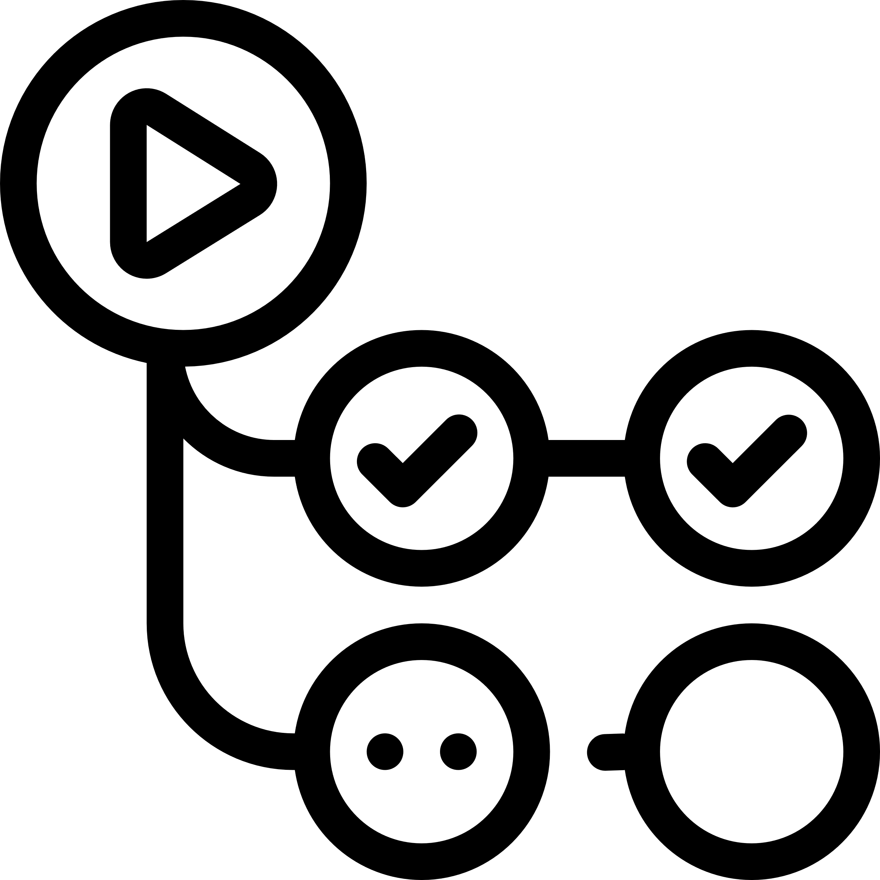
Реални примери и аналогии (вдъхновение от съществуващи DSL-и)
Concourse CI
Jenkins Pipeline DSL
Terraform (HCL)
GitHub Actions
Notes:
Concourse CI: Автоматизация на CI/CD процеси, който използва декларативен DSL, дефиниран чрез YAML файлове
Jenkins Pipeline DSL: DSL, базиран на Groovy, позволява описване на build процеси и автоматизации чрез код
Terraform (HCL): Специализиран DSL (HCL) за дефиниране и управление на инфраструктура като код
GitHub Actions: Използва YAML базиран DSL за автоматизация на CI/CD workflows директно в GitHub

Slide 11
Избор на Технологии

Slide 12




Избор на Технологии
GoLang
Java Spring Boot
Angular JS
MongoDB
Notes:
Go интерпретатор за изпълнение на DSL: Лек и ефективен език, подходящ за бързо интерпретиране и изпълнение на DSL, гарантиращ висока производителност.
Java Spring Boot REST API: Добре поддържана рамка за създаване на RESTful услуги, осигуряваща лесна интеграция между различните компоненти на системата.
Angular Web интерфейси: Съвременен фронтенд фреймуърк, позволяващ изграждането на динамични и интерактивни уеб приложения с богато потребителско изживяване.
MongoDB за съхранение на резултати: NoSQL база данни, която предлага лесна работа с документи, подходяща за съхраняване на резултати и метаданни от изпълнението на DSL.

Slide 13
Архитектура и практическа реализация

Slide 14
DSL Функционалност – Задачи и Изпълнение
Изпълняване на скриптове - файлове (.ea)
Типове задачи: HTTP заявки и Python скриптове
Условно изпълнение и паралелизъм
Динамична подмяна на променливи
Управление на време и повторения
Интегриран механизъм за логване
Notes:
Изпълняване на скриптове - файлове (.ea) с логически блокове (Executor) и задачи (Task)
Типове задачи: HTTP заявки и Python скриптове, изпълнявани в изолирана Docker среда
Условно изпълнение и паралелизъм – задачи могат да се изпълняват според логически условия и паралелно чрез горутини
Динамична подмяна на променливи – използване на шаблони ${{VAR_NAME}} за гъвкава конфигурация и комуникация между задачи
Управление на време и повторения – параметри delay, timeout и retry осигуряват контрол над изпълнението и надеждност
Интегрирано логване – нишково безопасен централен логер с прецизно маркиране и възможност за мониторинг и диагностика.

Slide 15
Архитектурата на системата

Slide 16
Постижения, Ограничения и Бъдещо Развитие

Slide 17
Постижения
Ограничения
Е2Е архитектура за управление и изпълнение на DSL скриптове
DSL базиран на YAML синтаксис
Валидация и изпълнение на „.ea“ файлове
Angular уеб интерфейс за, изпълнение и мониторинг на DSL скриптове.
Липса на смесено изпълнение на HTTP и Python
Отсъствие на subexecutors
Липса на DSL конструкция за итерации
Ограничена конфигурируемост на Docker средата за Python задачи

Slide 18
Бъдещо Развитие
Добавяне на конструкция „try-catch“ за обработка на грешки
Въвеждане на мета-команди (include, macro, import)
Въвеждане на зависимости между executors

Slide 19
Демонстрация

